Slide 1




Пізнаємо природу
5 клас
Урок 49
Із чого складається
організм людини

Slide 2

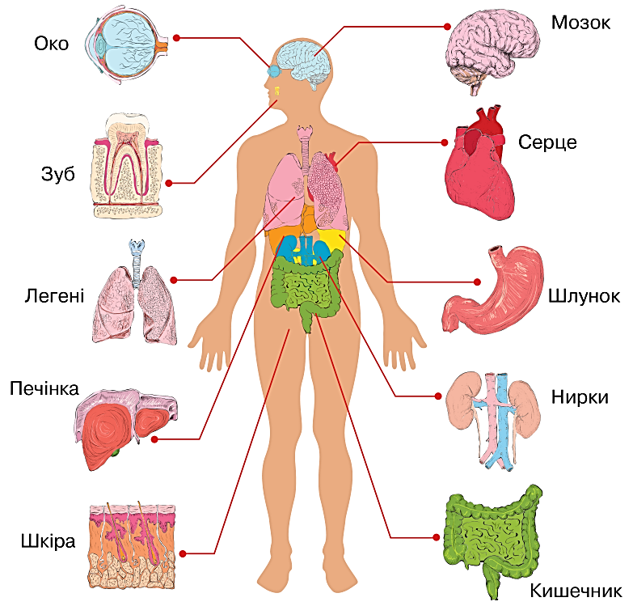

Обговоріть з однокласниками, що вам відомо про позначені на малюнку органи людини.

Slide 3
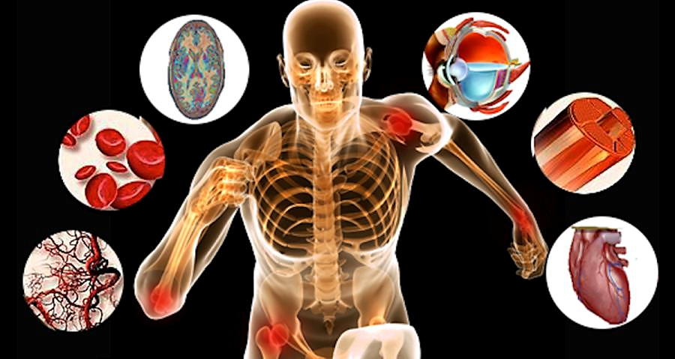
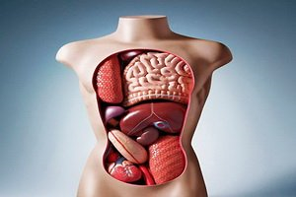
Організм людини складається з мільярдів клітин. Ці найменші складники тіла будь-якої живої істоти працюють злагоджено. В організмі з них утворені органи. Так називають частини тіла, які мають певну форму, місце розташування в організмі й виконують конкретні функції. Функція органа — це процеси, які він забезпечує в організмі.

Slide 4
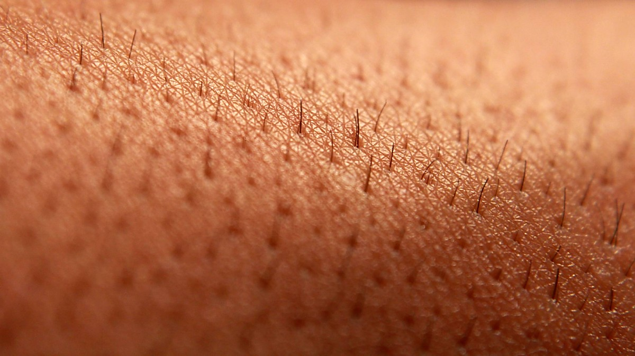
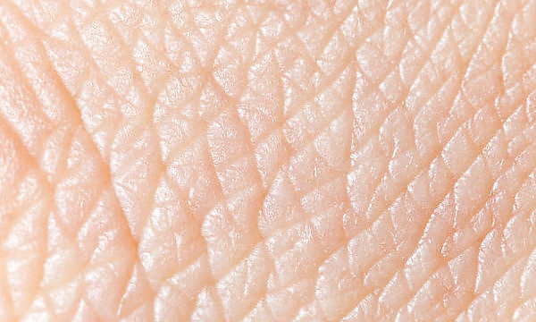
Одним з органів людини є шкіра. Вона вкриває тіло й захищає внутрішні органи від пошкоджень, збудників інфекційних хвороб. Завдяки шкірі ми відчуваємо тепло і холод, розрізняємо предмети на дотик, відчуваємо біль.
Шкіра людини

Slide 5

Повну презентацію дивіться у відеоуроці.

